Slide 1

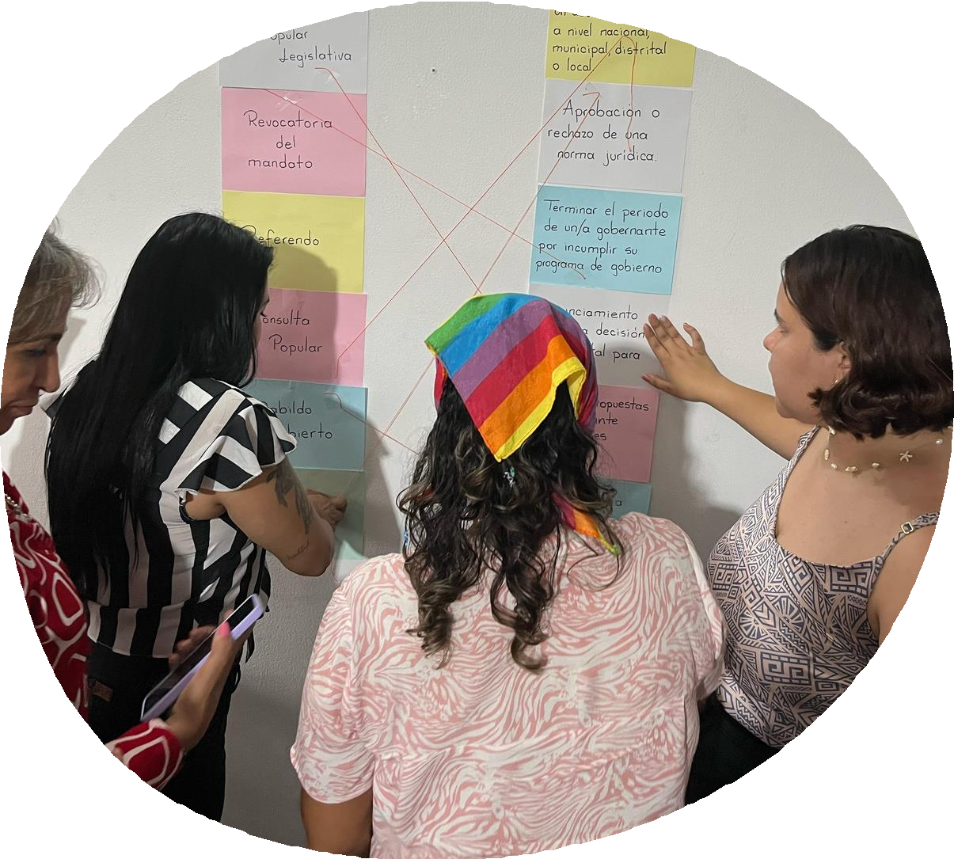







Noviembre de 2025
Lo que usted siempre quiso saber sobre la Resolución 1325 y el Plan de Acción Nacional 1325…

Slide 2

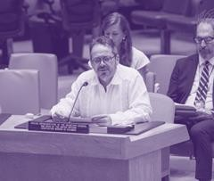
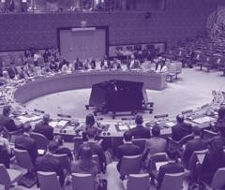
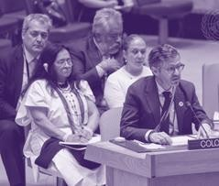
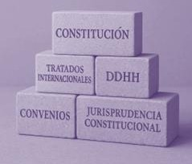
CONSEJO DE SEGURIDAD DE LAS NACIONES UNIDAS
El Consejo de Seguridad tiene la responsabilidad primordial de mantener la paz y la seguridad internacionales, siendo el principal órgano de las Naciones Unidas.
Éste es el único órgano de la ONU cuyas decisiones los Estados Miembros están obligados a cumplir.
La emisión de resoluciones es una de las formas en las que actúa, son vinculantes y contribuyen a crear costumbre internacional.
Las resoluciones del Consejo de Seguridad hacen parte del bloque de
constitucionalidad en
Colombia.

Slide 3




¿QUÉ ES LA RESOLUCIÓN 1325 DE MUJERES, PAZ Y SEGURIDAD
DEL CONSEJO DE SEGURIDAD DE LAS NACIONES UNIDAS?
Reconoce el impacto diferenciado y desproporcionado que
tienen los conflictos armados en las mujeres y las niñas.
Reconoce el papel fundamental de las mujeres en la prevención, resolución de conflictos, y en la construcción de paz.
Los Estados deben garantizar la inclusión de un enfoque de género y la participación de mujeres en negociación y construcción de paz.

Slide 4



¿QUÉ ES LA RESOLUCIÓN 1325 DE MUJERES, PAZ Y SEGURIDAD DEL CONSEJO DE SEGURIDAD DE LAS NACIONES UNIDAS?
Hace un llamado a proteger a las mujeres y niñas frente a la violencia sexual y de género en el conflicto, y a luchar contra la impunidad.
Exhorta a apoyar las iniciativas de paz lideradas por
mujeres.
Promueve financiación específica para la agenda Mujeres, Paz y Seguridad.

Slide 5
Pilares de la Resolución 1325
Participación
Las mujeres deben estar presentes en todos los niveles de toma de decisiones relacionadas con la paz y la seguridad.
Protección
Proteger a las mujeres y niñas durante y después de los conflictos armados, incluyendo violencia sexual y de género.
Prevención
Perspectivas y experiencias de las mujeres son fundamentales para la prevención de conflictos.
Recuperación
Garantizar que las necesidades y derechos de las mujeres y niñas sean abordadas en procesos de postconflicto.

Slide 6






Impacto de los conflictos armados en las mujeres y las niñas
70% de mujeres, adolescentes y niñas en el mundo están expuestas a violencia sexual en los conflictos (33% en paz).
90% de adolescentes y niñas en el mundo en los conflictos no acceden a educación escolar.
En Colombia, 8 lideresas fueron asesinadas en 2022, 21 en 2023, 27 en 2024 y van 12 en 2025.
Alrededor de 3000 mujeres en Colombia están en proceso de reincorporación.
Cada dos días muere una mujer en Colombia por causas “políticas” como grupos armados, desapariciones, y desplazamiento.
Entre el 60%-70% de mujeres colombianas sufren violencia durante su vida.
En el mundo, las cifras de reclutamiento de niñas y adolescentes, tortura, violencia sexual, embarazos y abortos forzados, homicidios, violencia son 60-70%.
Las mujeres LBT, con discapacidad, con pertenencia étnica, rurales son expuestas a riesgos aún mayores.
Las niñas y mujeres reclutadas por grupos armados viven violencia sexual, violencia reproductiva y otras formas de VBG.
Solo 30% de las mujeres participan en política.

Slide 7
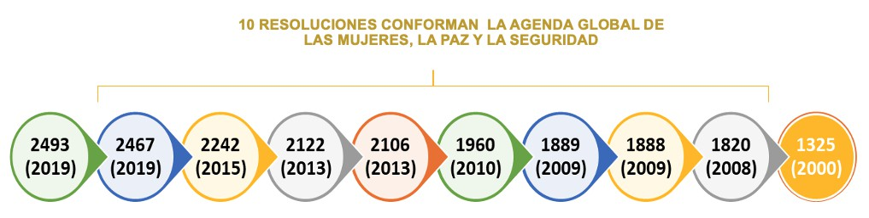
Resoluciones conexas
# 1
Fue aprobada por el Consejo de Seguridad en el año 2000 y marca el inicio de la Agenda de Mujeres, Paz y Seguridad.

Slide 8
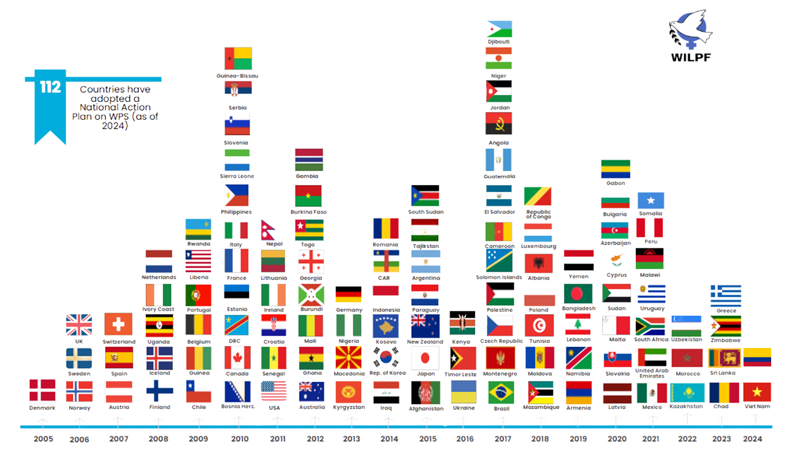
COLOMBIA EN EL MUNDO
56 países han elaborado 1 PAN sobre Mujeres, Paz y Seguridad.
27 países han elaborado 2 PAN.
5 países han elaborado 3 PAN.
6 países están en su 4to PAN.
2 países están en su 5to PAN.
9
6
Colombia es el país número 11 en las Américas.

Slide 9
Plan Nacional de Acción
Mujeres Paz y Seguridad Resolución 1325 PAN 1325 Colombia

Slide 10
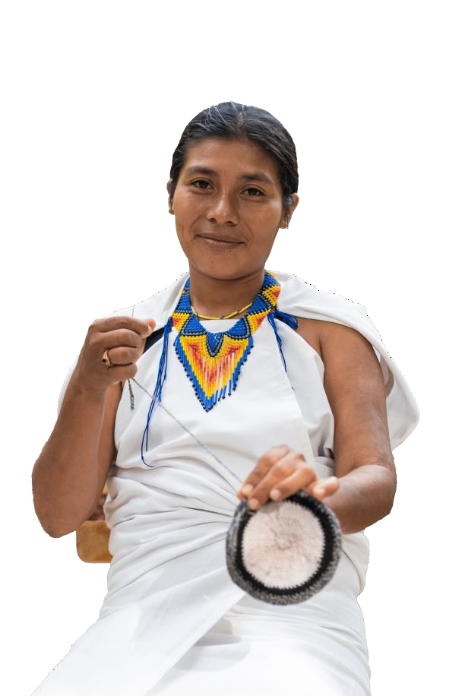
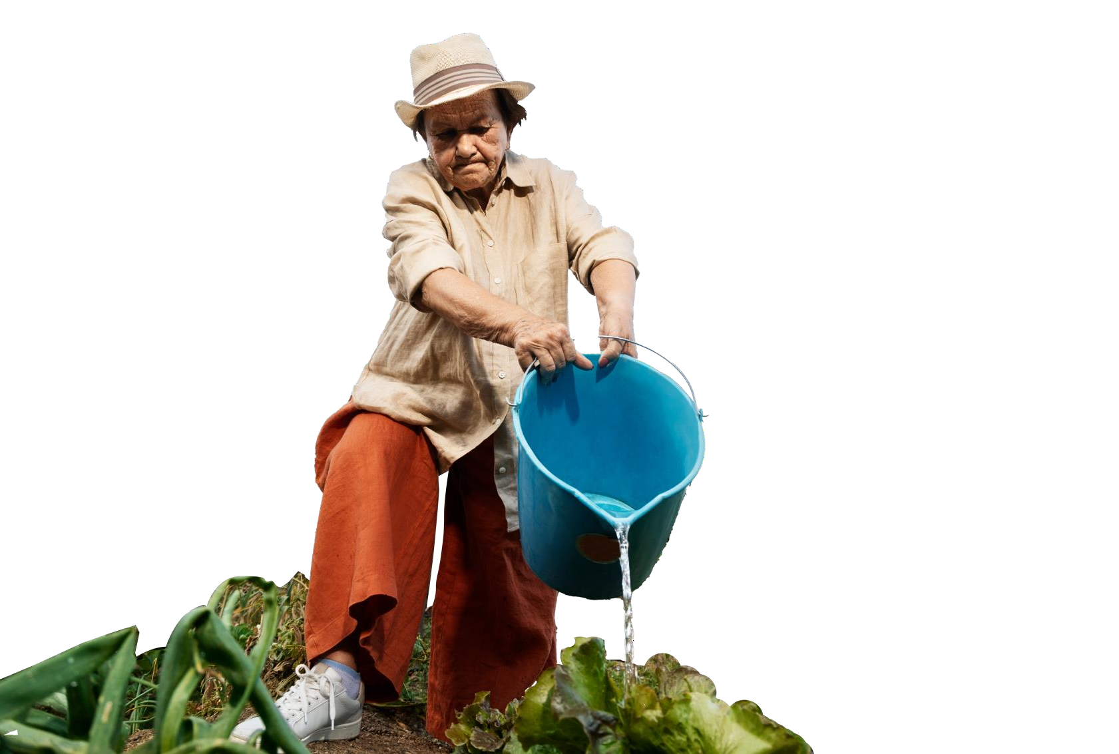

CONSTRUCCIÓN DEL PAN 1325
Proceso participativo para la formulación del primer plan de acción de Colombia
6 FOROS
MACROREGIONALES
⁺M¹U.J⁵ER⁰E⁰S
(32 departamentos, 6 regiones)
Pacífico y Sur Occidente
Eje Cafetero
Costa Caribe
Oriente
Orinoquía y Amazonía
Bogotá y Cundinamarca
en sus diversidades

Slide 11
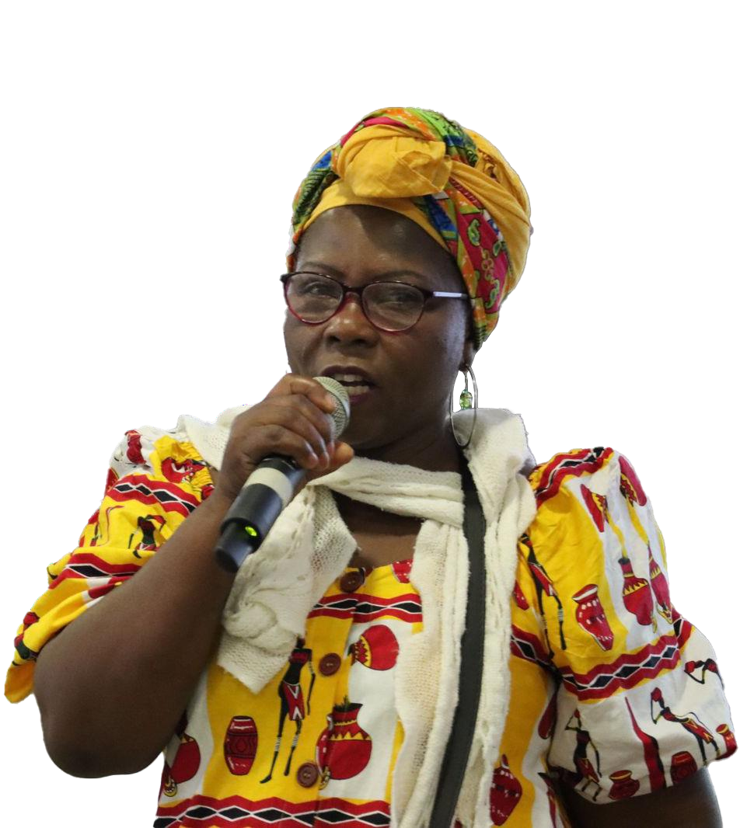
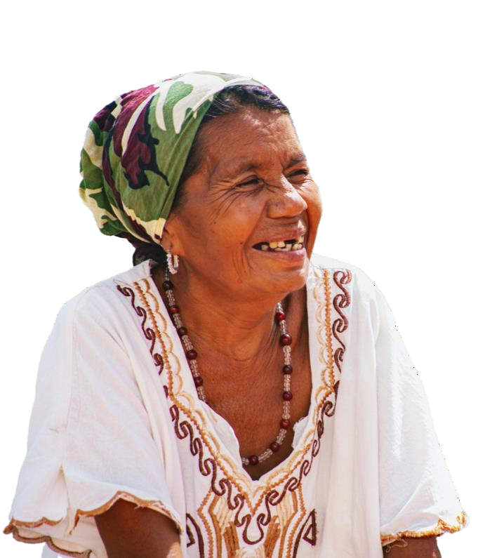
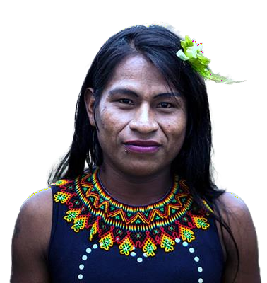
^{7 ENCUENTROS}TERRITORIALES
Arauca
Chocó
Cauca
Caquetá
Guajira
Magdalena Medio
Nariño
7 FOROS
POBLACIONALES
Mujeres afrodescendientes, negras, raizales y palenqueras.
Mujeres Indígenas
Mujeres LBT
Mujeres firmantes (2 foros)
Mujeres jóvenes
Foro de fronteras
Mujeres Privadas de la Libertad
Resultado
230 Acciones propuestas

Slide 12
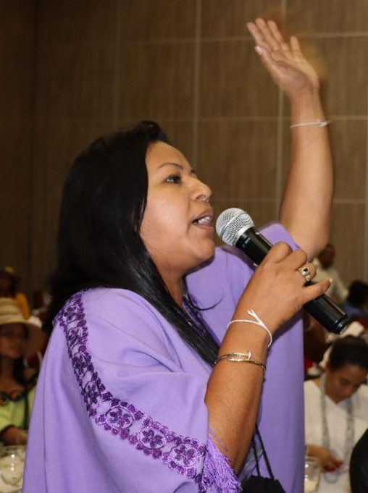
El Plan de Acción Mujeres Paz y Seguridad Resolución 1325 se estructura a partir del conjunto de las propuestas que aportaron las mujeres en todas sus diversidades, participantes de los diferentes espacios.
No todas las propuestas planteadas por las mujeres están incluidas en este plan, porque ya se encuentran incluidas en otros instrumentos de Política Pública.
CONPES 4080
PROGRAMA INTEGRAL DE GARANTIAS PARA MUJERES LIDERESAS Y DEFENSORAS
POLITICAS PUBLICAS: LGBTI, ASUNTOS ETNICOS, SALUD, SALUD SEXUAL Y REPRODUCTIVA
ACUERDO DE PAZ

Slide 13
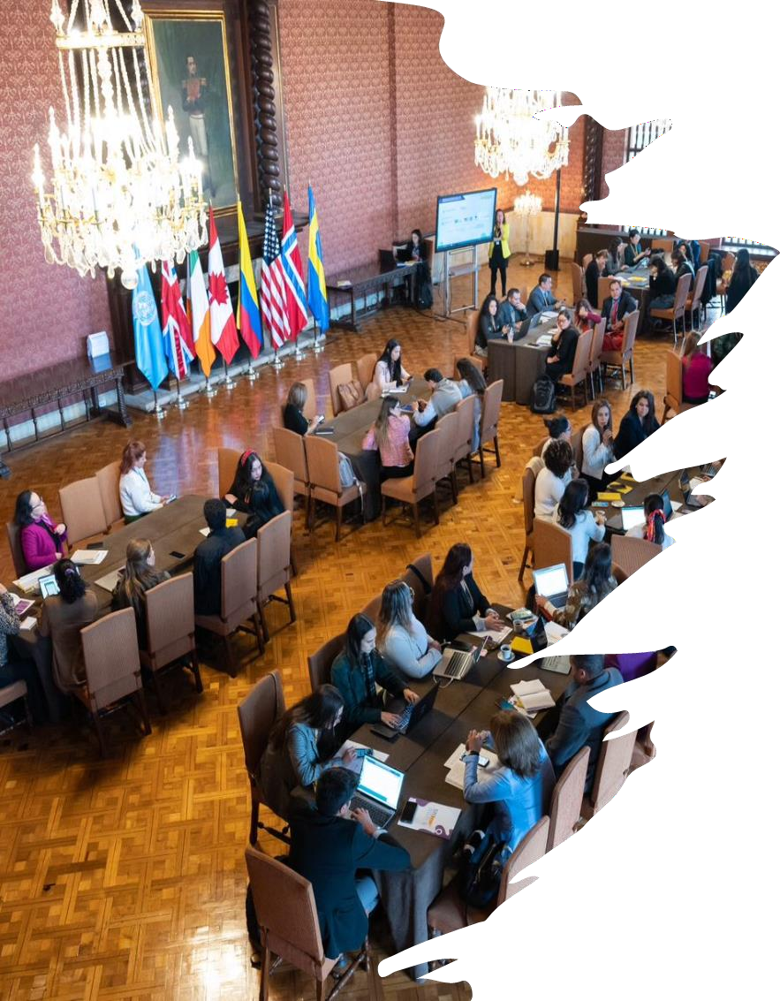
Proceso de armonización con entidades del
Gobierno Nacional
Se reciben orientaciones por parte de expertos y expertas internacionales quienes asesoran el PAN1325.
Se integran recomendaciones de las entidades participantes en las Mesas interinstitucionales realizadas.
Se cobijan 139 acciones bajo otras Políticas Públicas.
La primera versión de la matriz PAN1325 se depura en progresivas fases obteniendo una versión final que contiene 7 líneas temáticas y 105 acciones.
33 entidades del gobierno nacional se comprometen en la implementación del PAN1325 realizando la formulación de
indicadores y asignación presupuestal.
_{Resultado} 105 Acciones
adoptadas

Slide 14
ENTIDADES CORRESPONSABLES DE LA IMPLEMENTACIÓN DEL PAN1325
No. | Entidad | No. | Entidad | No. | Entidad
1 | Ministerio de Educación | 13 | Ministerio de Ciencia y Tecnología | 25 | RTVC
2 | Ministerio de Comercio | 14 | Ministerio del Interior | 26 | Sociedad de Activos Especiales – SAE
3 | Ministerio de Comunicaciones y Tecnologías de la Información | 15 | Departamento Administrativo de la Función Pública – DAFP | 27 | Agencia para la Renovación del Territorio – ART. Dirección de Proyectos
4 | Ministerio de Agricultura y Desarrollo Rural – Dirección Mujer Rural | 16 | Unidad para la Atención y Reparación a las Víctimas – UARIV | 28 | Jurisdicción Especial para la Paz – JEP
5 | Ministerio de las Culturas | 17 | Unidad Administrativa de Gestión de Restitución de Tierras Despojadas - UAEGRTD | 29 | Unidad de Implementación del Acuerdo de Paz
6 | Ministerio del Medio Ambiente | 18 | Escuela de Administración Pública – ESAP | 30 | ART – Dirección de Sustitución de Cultivos Ilícitos
7 | Ministerio de Salud y Protección Social | 19 | Servicio Nacional de Aprendizaje – SENA | 31 | Oficina Consejero Comisionado para la paz – OCCP
8 | Ministerio de Relaciones Exteriores | 20 | Instituto Colombiano de Bienestar Familiar – ICBF | 32 | Agencia para la Reincorporación y la Normalización – ARN
9 | Ministerio de Trabajo – Unidades Solidarias | 21 | Colombia Compra Eficiente | 33 | Unidad de Búsqueda de Personas dadas por Desaparecidas - UBPD
10 | Ministerio de Defensa Nacional | 22 | Consejo Nacional Electoral
11 | Ministerio de Justicia y del Derecho | 23 | Consejería Presidencial para los Derechos Humanos
12 | Ministerio de Igualdad y Equidad | 24 | Instituto Nacional Penitenciario - INPEC

Slide 15


2024 - 2034
VIGENCIA PARA LA IMPLEMENTACIÓN DEL PAN 1325 COLOMBIA
10 AÑOS
Lanzamiento
30 de noviembre de 2024
Documentos del PAN1325
DOCUMENTO TÉCNICO
MATRIZ DE ACCIONES
DECRETO DE ADOPCIÓN

Slide 16










8 objetivos
priorizados por las mujeres
OBJETIVO DEL PAN 1325
33 entidades
comprometidas
Implementar acciones en el cumplimiento de la Resolución 1325 de la agenda de mujeres, paz y seguridad para que las mujeres en sus diversidades en Colombia continúen siendo agentes y líderesas en la construcción y mantenimiento de la paz y puedan disfrutar de una vida autónoma, en paz, libre de discriminación, desigualdad y violencia.
con acciones que transformarán la vida de las mujeres
105 acciones
de prevención, protección, participación
y recuperación definidas
Salvaguardas
de prevención, protección, participación y recuperación definidas
9 Enfoques
7 líneas, 4 pilares

Slide 17

ENFOQUES PAN 1325 COLOMBIA
Enfoques étnico y Antirracista
Enfoque de Derechos de las mujeres
Enfoque de discapacidad
Enfoque de género
Enfoque curso de vida
ENFOQUES
Resolución 1325 –
Mujeres, Paz y Seguridad
Enfoque por orientación sexual, expresión e identidad de género
Enfoque de DDHH
Enfoque
Interseccional
Enfoque
territorial

Slide 18
Líneas Temáticas
Plan De Acción Nacional de Mujeres, Paz y Seguridad
1
2
3
Vida libre de violencias contra las mujeres y las niñas
Mujeres como guardianas y participantes en negociaciones
Salud y bienestar integral para mujeres y niñas en sus diversidades
5
Protección del territorio de grupos armados e industrias extractivas generadoras de violencias contra las mujeres
6
Autonomía económica de las mujeres para la construcción de paz y seguridad
4
7
Acceso a la justicia de las mujeres y niñas víctimas de todas las violencias
Movilidad humana: mujeres desplazadas, refugiadas y migrantes

Slide 19
Línea Temática 1: Mujeres como guardianas y participantes en
negociaciones
Reconoce y fortalecer el papel de las mujeres como lideresas en procesos de paz y seguridad territorial.
Acciones a cargo de Min Igualdad, Min Interior, ARN, Min Educación, Min Defensa, Min TIC, entre otras.
Formación en liderazgo, seguridad y resolución de conflictos.
Capacitación en autocuidado para servidores/as públicos.
Campañas contra racismo y discriminación
Pedagogía comunitaria sobre la agenda de Mujeres, Paz y Seguridad y PAN 1325.
Inclusión de mujeres en escenarios de diálogo y paz.

Slide 20
Línea Temática 2: Salud y bienestar integral para mujeres y
niñas en sus diversidades
Garantiza acceso a salud física, mental y emocional con enfoque diferencial y respeto por saberes ancestrales.
Acciones a cargo de Min Igualdad, Min Salud, Min Interior, ARN, Min Educación, Min Defensa, Min TIC, entre otras.
Rutas de atención integral con enfoque de género.
Integración de saberes ancestrales en programas de salud.
Formación comunitaria en salud.

Slide 21
Línea Temática 3: Vida libre de violencias contra las mujeres y
las niñas
Previene, atiende y sanciona violencias basadas en género, especialmente en contextos de conflicto.
Acciones a cargo de Min Igualdad, Min Salud, Min Interior, ARN, Min Educación, Min Defensa, Min TIC, entre otras.
Campañas para transformar roles y estereotipos.
Documentación de violencias contra mujeres LBT en el conflicto.
Protocolos de atención a lideresas y defensoras de derechos humanos.

Slide 22
Línea Temática 4: Acceso a la justicia de las mujeres y niñas
víctimas de todas las violencias
Articula rutas entre justicia ordinaria y propia para garantizar derechos de mujeres víctimas.
Acciones a cargo de Min Justicia, Min Interior, ARN, JEP, entre otras.
Fortalecimiento de justicia propia y ordinaria con enfoque de género.
Formación de exigibilidad de derechos.
Incorporación del enfoque de género en justicia transicional.

Slide 23
Línea Temática 5: Protección del territorio de grupos armados
e industrias extractivas generadoras de violencias contra
las mujeres
Promueve la defensa del territorio y comunidades frente a actores armados e industrias extractivas.
Acciones a cargo de Min Ambiente, Min Interior, Defensoria, Min Agricultura, ANM, entre otras.
Prevención de militarización territorial.
Protección a defensoras ambientales.
Participación de mujeres en gestión ambiental.

Slide 24
Línea Temática 6: Autonomía económica de las mujeres para la
construcción de paz y seguridad
Fomenta empleo digno, acceso a recursos y fortalecimiento de redes económicas de mujeres.
Acciones a cargo de Min Trabajo, Min Agricultura, SENA, DPS, entre otras.
Programas de formación para empleo y emprendimiento.
Acceso a tierras y créditos rurales.
Redes de economía solidaria lideradas por mujeres.

Slide 25
Línea Temática 7: Movilidad humana: mujeres desplazadas,
refugiadas y migrantes
Asegura derechos de mujeres migrantes, refugiadas y desplazadas internas.
Acciones a cargo de Min Justicia, Min Interior, JEP, ARN, entre otras.
Garantía de derechos en situaciones de movilidad
Acceso a servicios básicos, orientación legal y acompañamiento psicosocial.

Slide 26
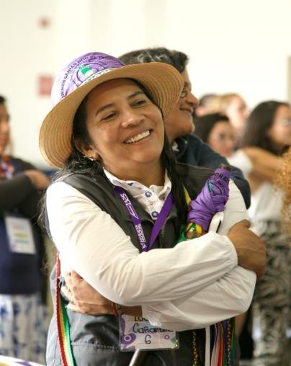
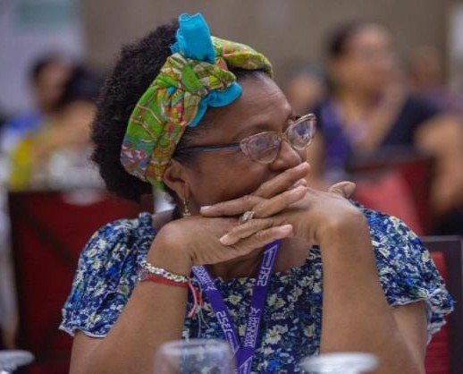
Salvaguardas
Promueve en primera medida, el respeto a la ley de origen y también la participación de las mujeres indígenas en la definición, implementación y monitoreo de medidas de protección, garantizando los derechos colectivos e individuales desde la perspectiva cultural.
La Salvaguarda de las mujeres indígenas es un enfoque que se ha ido construyendo a partir de las reflexiones y sentires de las mismas mujeres, a partir de la noción de lo colectivo, en oposición a la visión individualista y antropocéntrica del pensamiento occidental.
Medidas que buscan la protección y reconocimiento de las
MUJERES INDÍGENAS
SALVAGUARDAS
prácticas sociales y culturales, así como los saberes ancestrales de las comunidades negras para garantizar sus derechos colectivos.
Es fundamental el respeto y la dignificación de las cosmovisiones, tradiciones y espiritualidades de las comunidades portadoras y creadoras, fortalecerlas es buscar su sostenibilidad y la participación comunitaria para su preservación.
MUJERES NEGRAS, AFROCOLOMBIANAS, RAIZALES Y PALENQUERAS

Slide 27
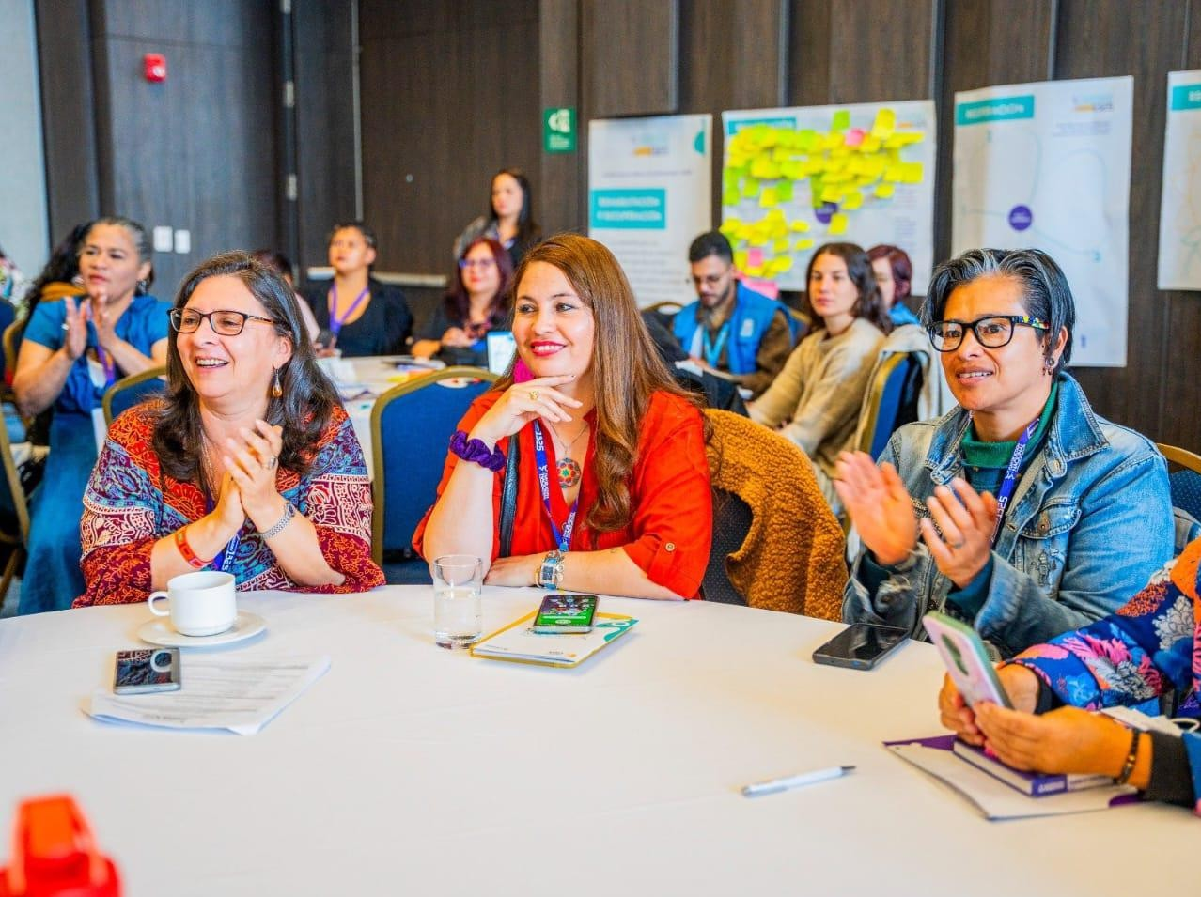
Elementos de innovación
Salud y bienestar de las mujeres como condición para la sostenibilidad de la paz.
Protección del territorio, en un contexto de paz con la naturaleza y protección de la vida.
La inclusión de los desafíos en torno a la movilidad humana.
El compromiso con un enfoque étnico y antirracista.
Desarrollos específicos en el enfoque interseccional.
Integración de una seguridad humana feminista.
Único PAN que incluye autonomía económica.

Slide 28
AVANCES EN LA IMPLEMENTACION DESDE EL GOBIERNO NACIONAL

Slide 29
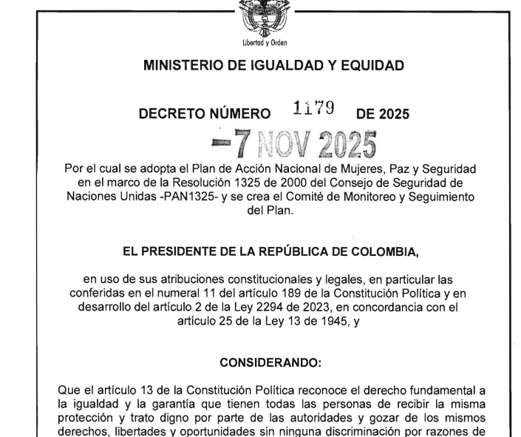
Expedición del Decreto 1179 por el cual se adopta el PAN1325 y se crea el Comité de Monitoreo y seguimiento
Por el cual se adopta el Plan de Acción Nacional de Mujeres, Paz y Seguridad de la Resolución 1325 de 2000 del Consejo de Seguridad de Naciones Unidas -PAN 1325- y se crea el Comité de Seguimiento y Monitoreo Del Plan.
ESTRUCTURA GENERAL DEL DECRETO
Considerando
TÍTULO 1. Disposiciones Generales
TÍTULO 2. Presentación PAN Resolución 1325
TÍTULO 3. Comité de Seguimiento y Monitoreo

Slide 30

CÓMITE DE MONITOREO Y
SEGUIMIENTO
A cargo del Gobierno Nacional, integrado por:
Ministerio de Igualdad y Equidad Ministerio de Relaciones Exteriores Ministerio del Interior
Ministerio de Defensa
Secretaría Técnica
Departamento Administrativo de la Presidencia (DAPRE)
Primera mesa interinstitucional se realizó el 5 de junio, dando aprobación del plan estratégico, reglamento y plan de trabajo para 2025.

Slide 31


REALIZACION MESAS TECNICAS CON LAS 33 ENTIDADES CON RESPONSABILIDADES EN EL PAN1324
FORTALECIMIENTO DE CAPACIDADES MUJERES Y FUNCIONARIADO PUBLICO
APOYO A PROYECTOS DE DESARROLLO ECONOMICO Y RURAL
GARANTIA DE DERECHOS DE LAS MUJERES Y DERECHOS HUMANOS
MINISTERIO DE EDUCACION
MINISTERIO DE TECNOLOGIAS Y COMUNICACIONES- MINTIC
MINISTERIO DE LAS CULTURAS
MINISTERIO DE CIENCIAS
MINISTERIO DE IGUALDAD Y EQUIDAD-VMM-GARANTIA DERECHOS
ARN
SERVICIO NACIONAL DE APRENDIZAJE - SENA
DEPARTAMENTO ADMINISTRATIVO DE LA FUNCION PUBLICA-DAFP
ESCUELA SUPERIOR DE ADMINISTRACION PUBLICA-ESAP-
CONSEJO NACIONAL ELECTORAL-CNE
RTVC SISTEMA DE MEDIOS PUBLICOS
MINISTERIO DE SALUD
MINISTERIO DEL INTERIOR
MINISTERIO DE IGUALDAD Y EQUIDAD
MINISTERIO DE DEFENSA
MINISTERIO DE JUSTICIA
MINSTERIO DE RELACIONES EXTERIORES
UNIDAD DE BUSQUEDA DE PERSONAS DADAS POR DESAPARECIDAS- UPBD
CONSEJERIA PRESIDENCIAL PARA LOS DDHH -CPDDHH
UNIDAD DE IMPLEMENTACION DEL ACUERDO DE PAZ –UIAFP-
JURISDICCION ESPECIAL PARA LA PAZ –JEP-
UNIDAD ADMINISTRATIVA DE REPARACION INTEGRAL A LAS VICTIMAS –UARIV-
AGENCIA PARA LA REINCORPORACION Y NORMALIZACIÓN –ARN-
INSTITUTO COLOMBIANO DE BIENESTAR FAMILIAR- ICBF-
CONSEJERIA COMISIONADO DE PAZ -OCCP
INSTITUTO NACIONAL PENITENCIARIO-INPEC
MINISTERIO DE COMERCIO
MINISTERIO DE TRABAJO- UNIDADES SOLIDARIAS
MINIGUALDAD-VMM AUTONOMIA ECONOMICA
MINISTERIO DE AGRICULTURA
MINISTERIO DEL MEDIO AMBIENTE
AGENCIA DE RENOVACIÓN DEL TERRITORIO -ART -SUSTITUCION CULTIVOS
AGENCIA PARA LA RENOVACION DEL TERRITORIO-ART- PROYECTOS
UNIDAD ADMINISTRATIVA ESPECIAL DE GESTION DE RESTITTUCION DE TIERRAS DESPOJADAS -UAEGRTD-
COLOMBIA COMPRA EFICIENTE
SOCIEDAD ACTIVOS ESPECIALES-SAE-

Slide 32






Garantías para el control social
1
Inclusión en el decreto de los lineamientos para un acompañamiento periódico mixto entre entidades responsables y las mujeres como sociedad civil
2
Propuesta de incluir dentro del Sistema Nacional de Mujeres, en el Consejo Asesor de Mujeres, un espacio específico de mujeres y paz para el seguimiento a la resolución
PROPUESTA PARA LA ELECCION DE DELEGADAS

Slide 33
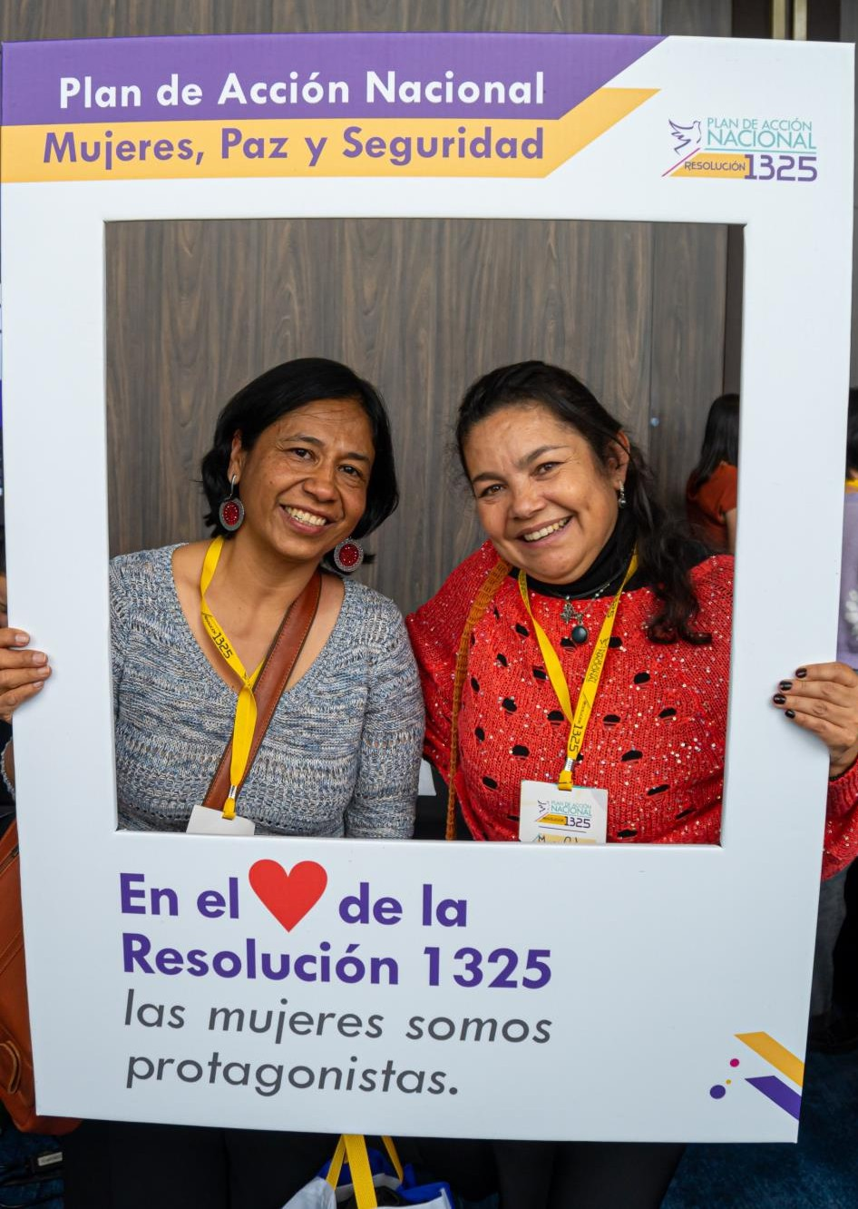
SOCIALIZACIÓN E IMPULSO A LA TERRITORIALIZACIÓN DEL PAN 1325
Avance en la territorialización a través de las entidades corresponsables de la implementación del PAN1325, y las entidades aliadas de Cooperación Internacional.
Divulgación del PAN1325 con Mecanismos de género a nivel nacional.
Articulación con Duplas de género de la Defensoría del Pueblo quienes serán respaldo para la territorialización
del PAN1325 a través de las 42 regionales en el país.

Slide 34
Planes Nacionales y Territoriales de Desarrollo.
Articulación con otras políticas públicas
Acuerdo Final de Paz.
Los funcionarios-as públicas a nivel nacional y local tienen un rol muy importante en la territorialización del PAN 1325 y su articulación con estás políticas públicas.
Programa Integral de Garantías para Mujeres Lideresas y Defensoras – PIGMLD.
Programa Integral de
Reincorporación.

Slide 35
PREGUNTAS E
INQUIETUDES

